Slide 1


Fragment

Slide 2
מדובר ב"רכיב מורכב מרכיבים",
ממש דומה לאקטיביטי.
אלא שאקטיביטי יכולה
להופיע על המסך ללא פרגמנט,
ופרגמנט יכול להופיע על המסך
רק כחלק של אקטיביטי

Slide 3
אפשר לצור בתוך אקטיביטי
מספר פרגמנטים ולהציג אותם
כולם בו זמני על המסך.
אפשר לצור מספר פרגמנטים
שבאותו מקום על המסך
יתחלפו אחד עם השני.

Slide 4
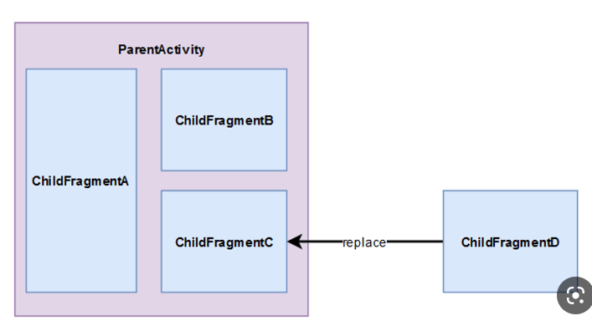
מספר פרגמנטים
בו זמני על אותו מסך

Slide 5
פרגמנטים מתחלפים
Fragment #2
Fragment #3
Fragment #1
שטח לפרגמנטים
מתחלפים
חלק קבוע

Slide 6
בגדול שימוש בפרגמנטים
הוא "דרך מקבילה"
לשימוש במספר אקטיביטי.

Slide 7
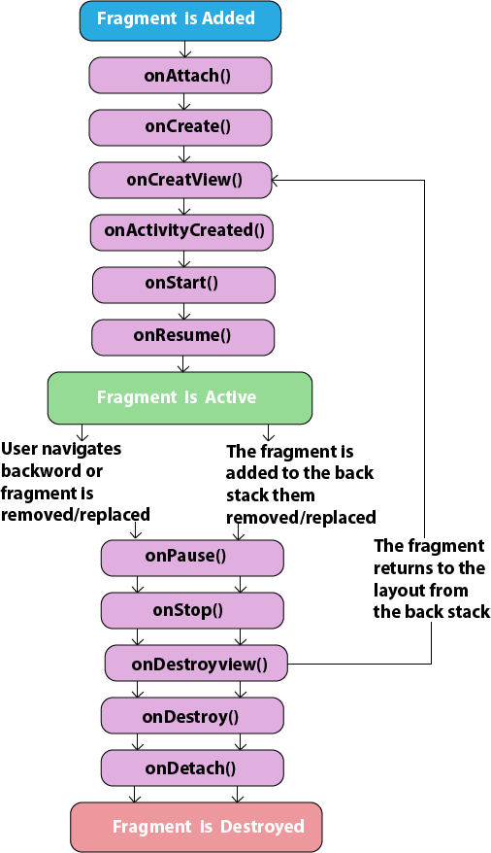
"מעגל חיים" של פרגמנט

Slide 8
onAttach(Activity)
הוא נקרא פעם אחת בלבד כאשר הוא משויך לפעילות.
onCreate
הוא משמש לאתחול הפרגמנט.
onCreateView(LayoutInflater, ViewGroup, Bundle)
יוצר ומחזיר היררכיית תצוגה.
onActivityCreated
זה נקרא לאחר השלמת השיטה onCreate()

Slide 9
onViewStateRestored
הוא מספק למקטע מידע שכל המצב השמור של היררכיית תצוגת הפרגמנט שוחזר.
onStart()
הופך את השבר לגלוי.
onResume()
הופך את הפרגמנט לאינטראקטיבי.
onPause()
נקרא כאשר הפרגמנט אינו אינטראקטיבי יותר.

Slide 10
onStop()
נקרא כאשר השבר אינו נראה עוד.
onDestroyView()
מאפשר למקטע לנקות משאבים.
onDestroy()
מאפשר למקטע לבצע ניקוי סופי של מצב המקטע.
onDetach()
זה נקרא רגע לפני שהפרגמנט אינו משויך עוד לפעילותו.דע

Slide 11
לפרכמנט אין Context משלו,
לכן יש צורך להשתמש ב-context
של אקטיביטי בה פרגמנט מופיע

Slide 12
getContext()
שימושי לקבלת ההקשר, אך עשוי להיות null
getActivity()
שימושי לקבלת הפעילות, אך עשוי להיות null
requireContext()
דרך בטוחה לקבל קשר ל-context,
יוצר חריגה אם הפרגמנט אינו מצורף.
requireActivity()
היא דרך בטוחה להשיג פעילות, יוצר חריגה אם הפרגמנט אינו מצורף.

Slide 13
איך יוצרים פרגמנט?
יוצרים באקטיביטי מקום להצגת בו פרגמנטים ("חלון")
יוצרים פרגמנט דרך תפריט שך Android studio
מעצבים (xml) פרגמנט
רושמים פקודות ופעולות הדרושים בשימוש בפרגמנט
אם מדובר בפרגמנטים מתחלפים – רושמים פקודות באקטיביטי

Slide 14
FragmentManager
מחלקה באנדרואיד שמנהלת פרגמנטים באפליקציה.
הוא מספק שיטות להוספה, הסרה, החלפה, הסתרה והצגת פרגמנטים, כמו גם ניהול מצבם.
FragmentManager fragmentManager = getSupportFragmentManager();

Slide 15
FragmentTransaction
מנהל פעולות על פרגמנטים
כגון הוספה, מחיקה והחלפה.
FragmentTransaction transaction = getSupportFragmentManager().beginTransaction();
transaction.replace(R.id.fragment_container, new MyFragment());
transaction.add(R.id.fragment_container, new MyFragment());
transaction.remove(fragment);
transaction.hide(fragment);
transaction.show(fragment);
transaction.commit();
transaction.addToBackStack(null);

Slide 16
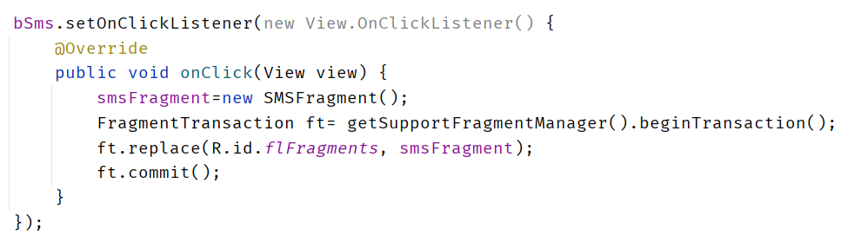
פעולה (שלמה) להצגת פרגמנט

Slide 17
איך מעבירים נתונים...
...בין פרגמנט לאקטיביטי
...בין אקטיביטי לפרגמנט
…בין פרגמנט לפרגמנט

Slide 18
אפשר להעביר נתונים בעזרת
Bundle
זהו "מיכל נתונים" המשמש להעברת נתונים בין רכיבים (למשל בין פרגמנטים).
חבילה מעביר נתונים בתוך אפליקציה,
כגון בעת ​​העברת נתונים מקטע אחד למשנהו
או שמירה על מצב פעילות (למשל כאשר המסך מסובב).

Slide 19
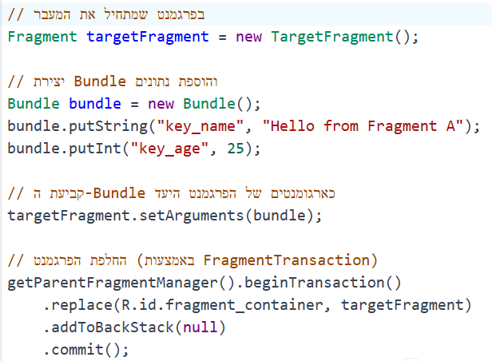
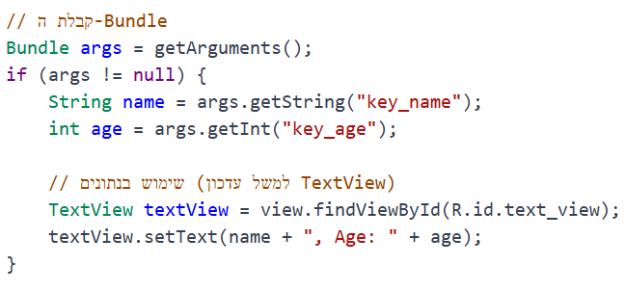
אפשר להעביר נתונים בעזרת
Bundle

Slide 20
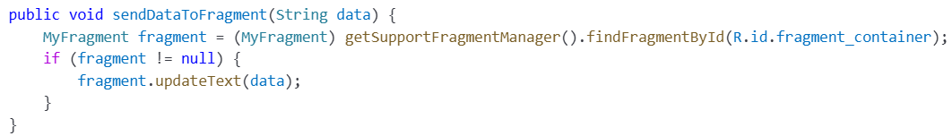
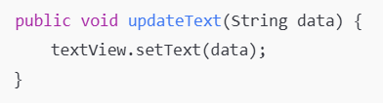
אפשר להעביר נתונים בעזרת
UI

Slide 21
אפשר להעביר נתונים בעזרת
ViewModel(LiveData)
או בעזרת
SharedPreferences

Slide 22
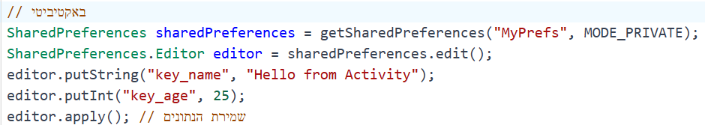
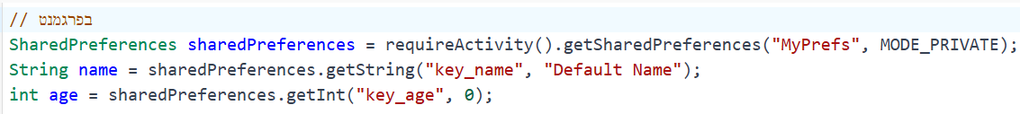
אפשר להעביר נתונים בעזרת
SharedPreferences

